Slide 1

3회차 교양탐색

Slide 2
100% 확인!
100% 확인!
100% 확인!
TLS 동영상 수강 확인!! -> 교양 탐색 동영상
100% 확인!
100% 확인!

Slide 3
먼저 알아야 할 것

Slide 4
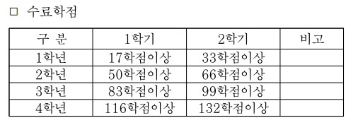
2023요람 기준 (2024요람은 나오지 않았지만 꼭 본인 입학 요람을 확인)
※요람 189p 참고※
졸업 이수 학점 -> 132
과학기술대학 -> 컴퓨터공학과

Slide 5
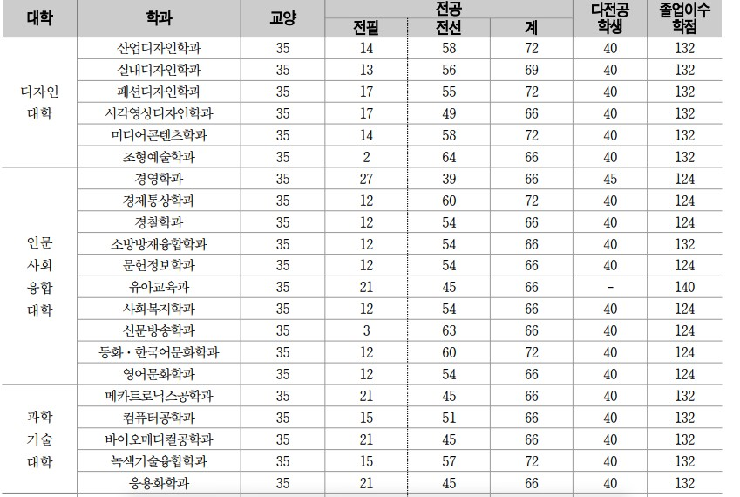
2023요람 기준 (2024요람은 나오지 않았지만 꼭 본인 입학 요람을 확인)
※요람 326p 참고※
졸업 이수 학점
교양 -> 기초, 심화, KU소양으로 나눠짐
전필이란 -> 전공필수 ! 졸업하기 위해 들어야하는 전공
전선이란 -> 전공선택! 졸업하기 위해 학점을 채워야함 (내가 듣고 싶은 과목, 교수님, 관심분야를 선택해 듣는다.)
다전공학생 -> 관심있으면 질문 받겠습니다.

Slide 6
교양

Slide 7
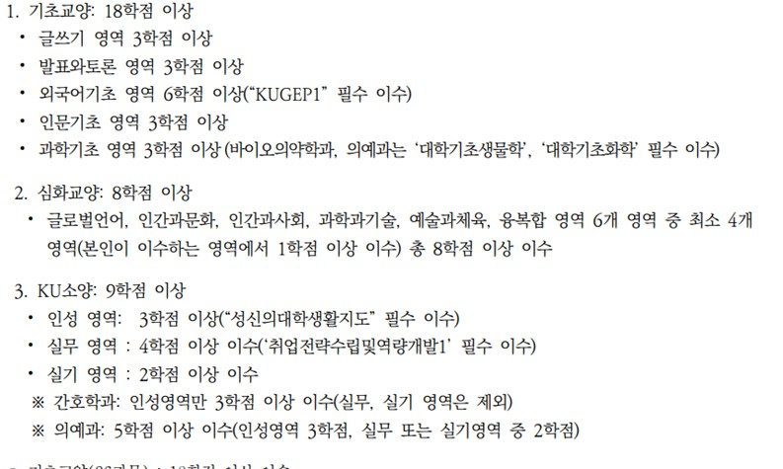
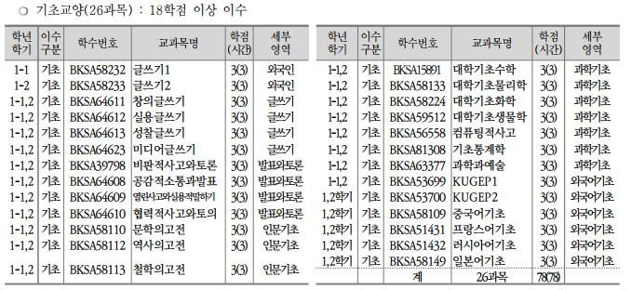
2023요람 기준 (2024요람은 나오지 않았지만 꼭 본인 입학 요람을 확인)
※요람 328p 참고※
기초교양

Slide 8
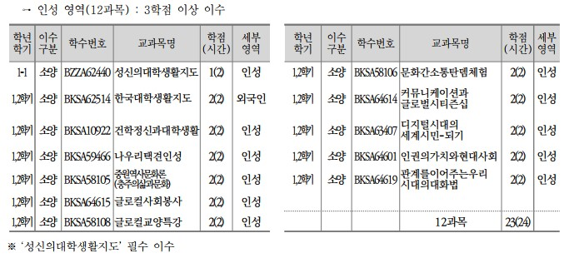
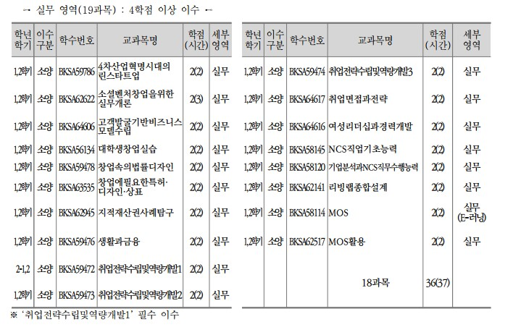
2023요람 기준 (2024요람은 나오지 않았지만 꼭 본인 입학 요람을 확인)
※요람 333p 참고※
//KU소양 9학점 이상

Slide 9
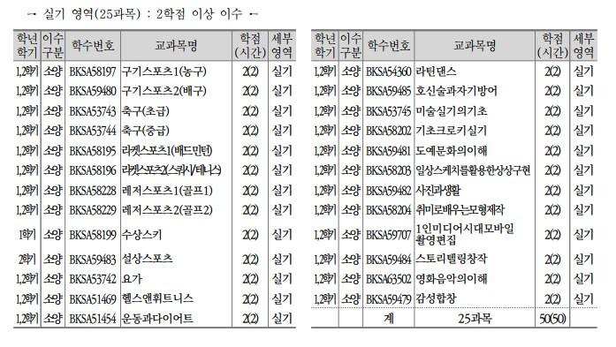
2023요람 기준 (2024요람은 나오지 않았지만 꼭 본인 입학 요람을 확인)
※요람 334p 참고※
//KU소양 9학점 이상
성신의 대학생활 지도 필수 ->1 학점
취업과전략수립및역량개발 필수 - > 2학점
인성영역 1개 -> 2학점
실무영역 1개 -> 2학점
실기영역 1개 -> 2학점
-> 토탈 9학점 (KU소양은 패논패 수업이다!)
※패논패란 A+, A, B+ .. 과 다르게 학점이 PASS 또는 NON-PASS로 나온다.
// 논패스 나와도 재수강 가능!

Slide 10
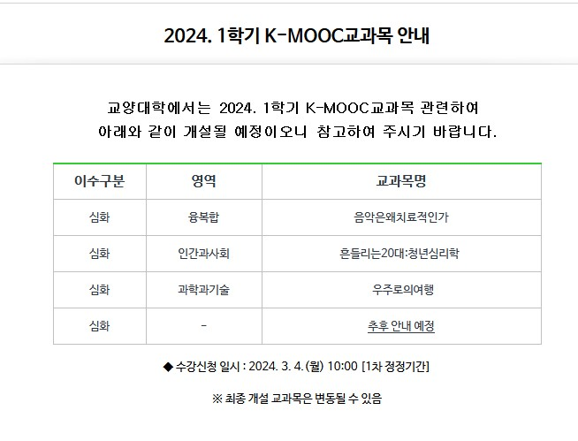
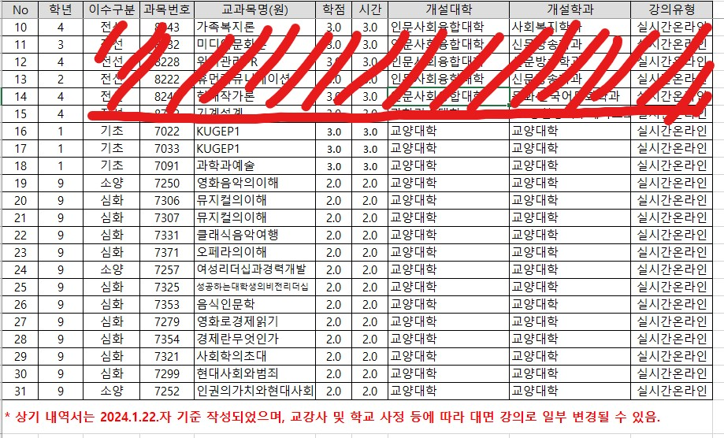
K-MOOC + 실시간 온라인
학교 홈페이지 학사공지 확인
K-MOOC =온라인 교양강의 (1학점)

Slide 11
전공

Slide 12
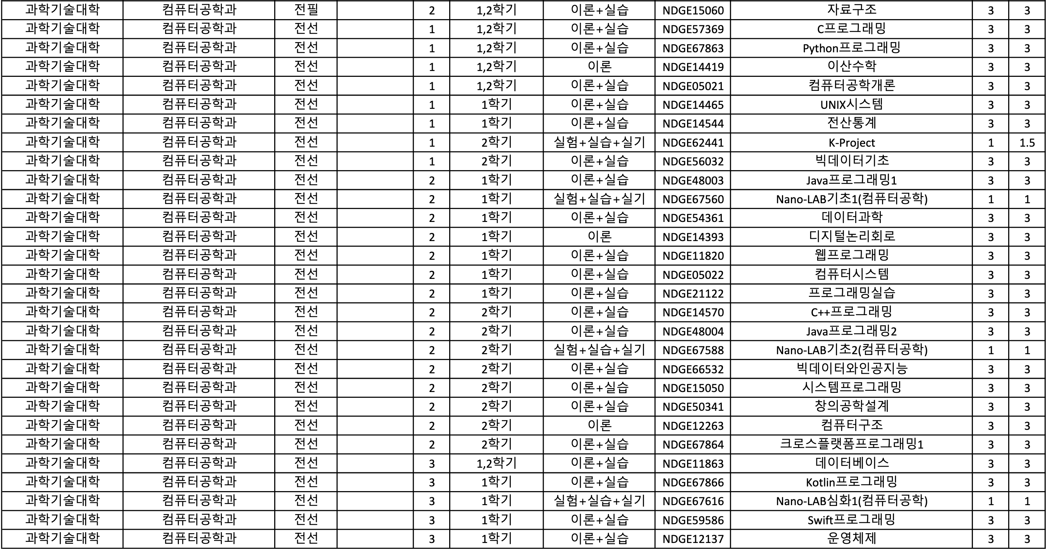
2023요람 기준 (2024요람은 나오지 않았지만 꼭 본인 입학 요람을 확인한다!)
※요람 383p 참고※
전필이란 -> 전공 필수!
졸업하기 위해 반드시 들어야한다.
//15학점 들어야한다.
전선이란 -> 전공 선택 !
내가 관심있는 분야, 교수님, 강의평 좋은 수업(?),
강의계획서를 보고 결정한다.
//51학점 들어야한다.

Slide 13
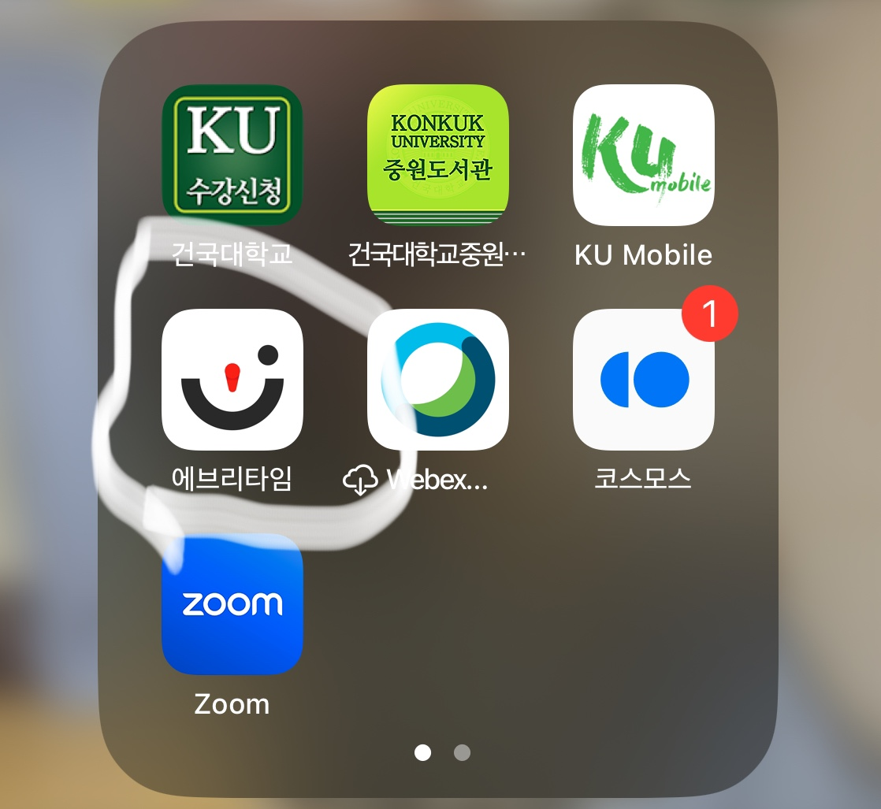
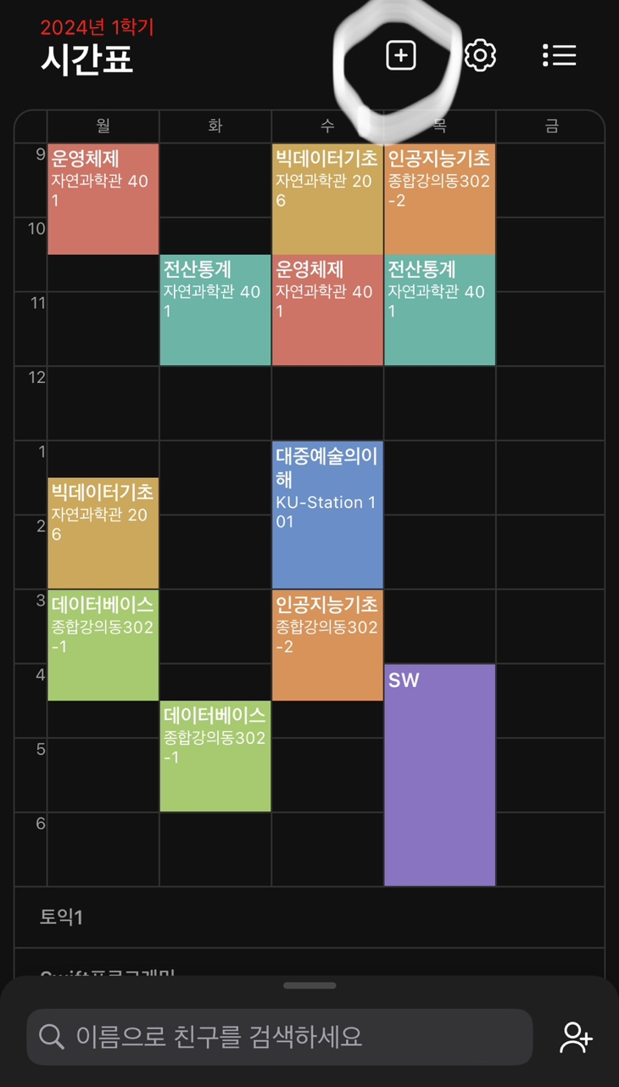
에브리타임 시간표를 활용하자!

Slide 14
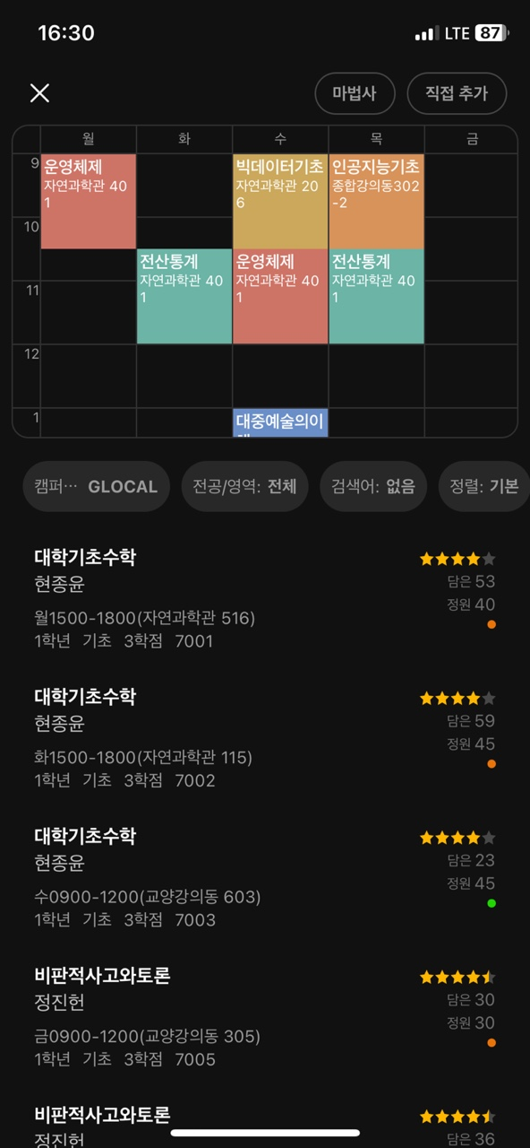
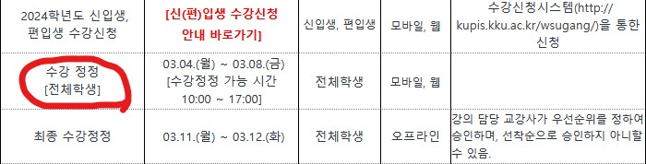
수강신청전에 미리 원하는 수업 담아서 정리하기
※수강신청에 실패 할 경우도 생각해 2안, 3안까지 정해놓기
수강 신청을 실패하면 빌넣이 있다! (정정 기간에!)
본인이 원하는 강좌를 못넣었거나 아에 강좌를 잡지 못했을때 교수님께 메일로 인원 증원을 요청한다.
※메일 양식 예시
안녕하세요 교수님 0000학과 24학번 재학중인 000입니다 다름이 아니라 제가 000강좌 수강을 희망하여 수강신청을 했는데 실패하게 되었습니다..
저는 00강좌를 통해 000를 배우고 싶습니다
죄송하지만 0000강좌의 인원 증원을 부탁드려도 될까요?
메일 읽어주셔서 감사합니다.
(6.7시 이후 늦은시간XX)
2024년도 일정 중

Slide 15
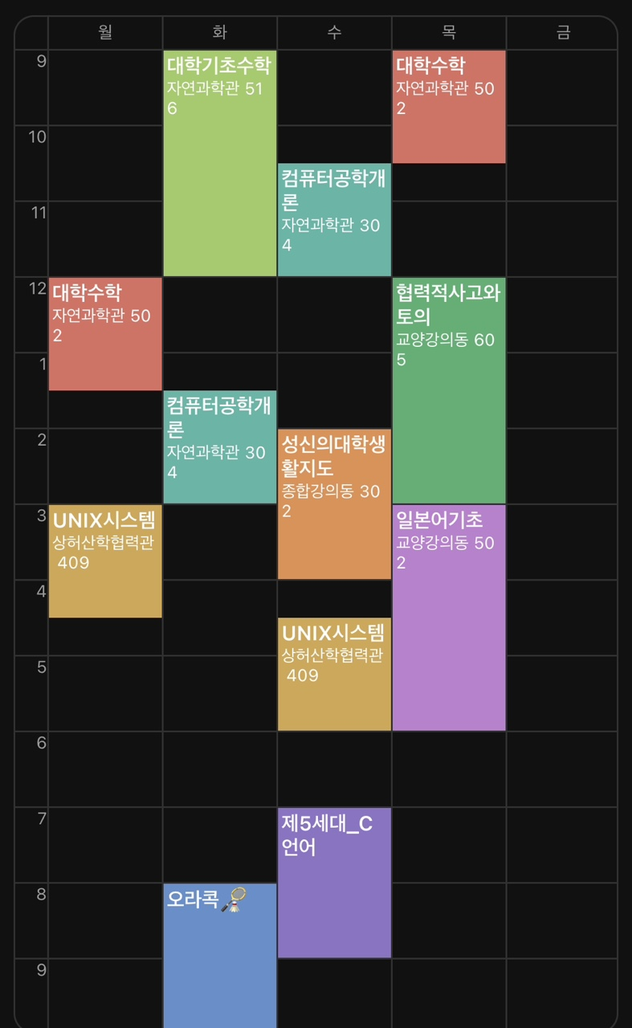
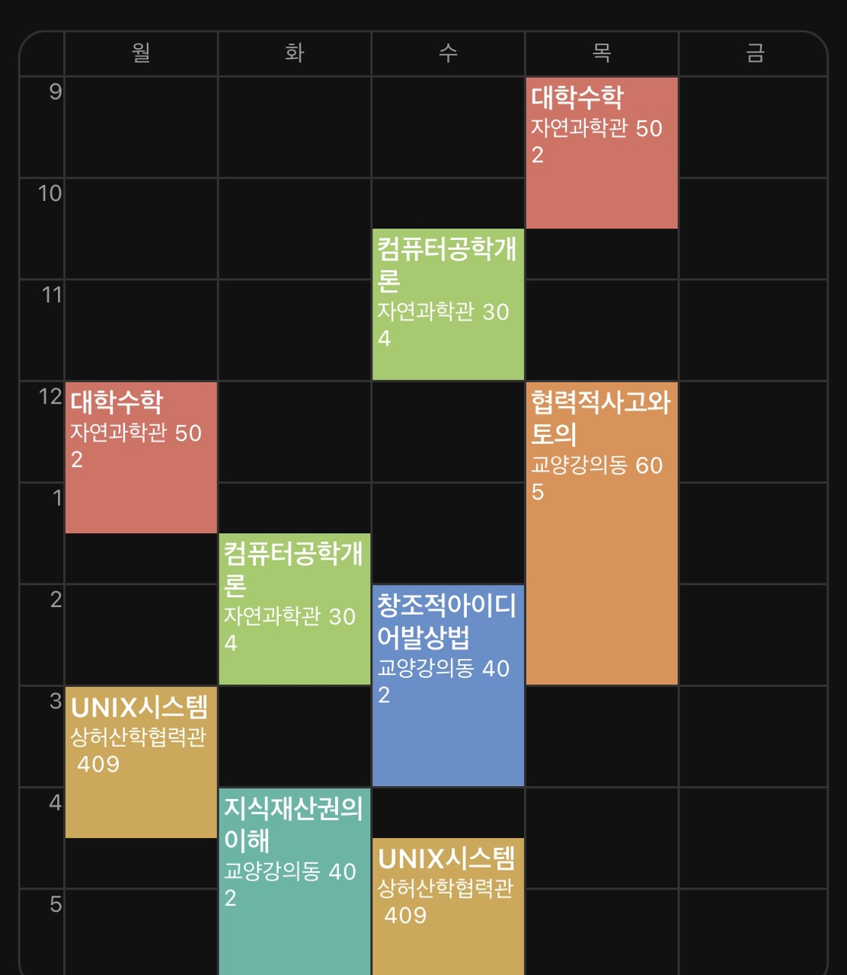
작년 1학년 1학기 시간표 (참고용)

Slide 16
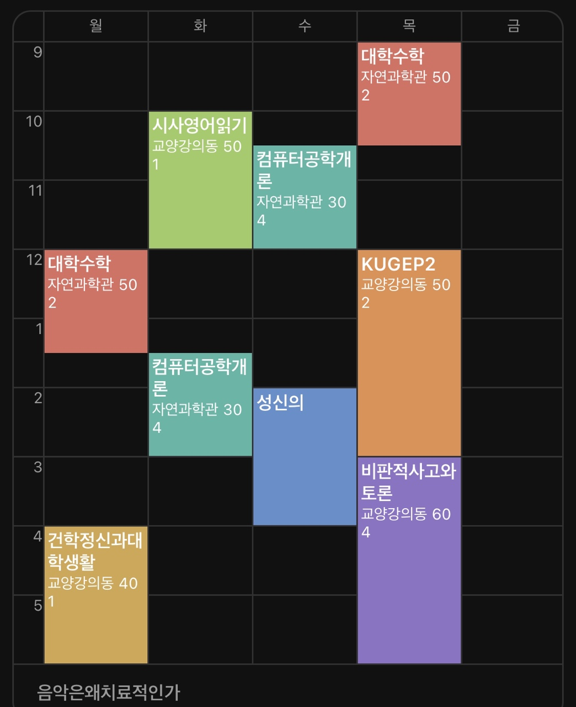
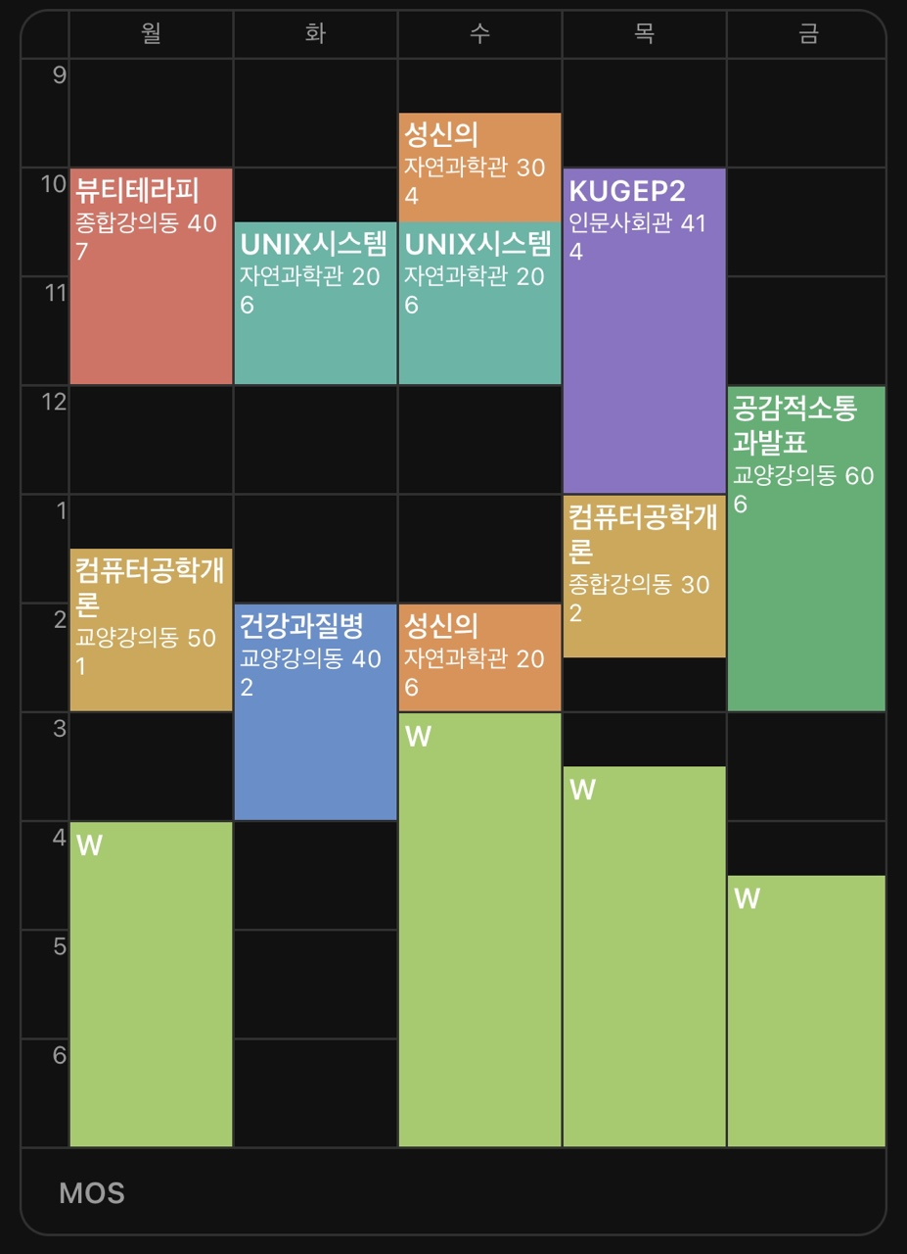
작년 1학년 1학기 시간표 (참고용)

Slide 17
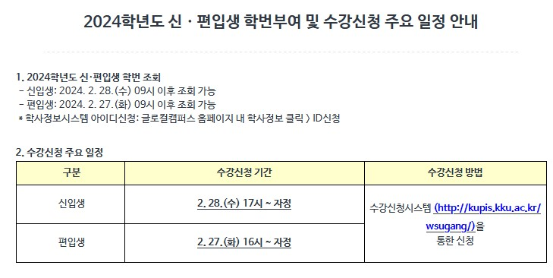
수강신청 날짜
2/28 일 17:00시 부터 시작
※반드시 수강신청시스템에 들어가 한번 파악해보기

Slide 18
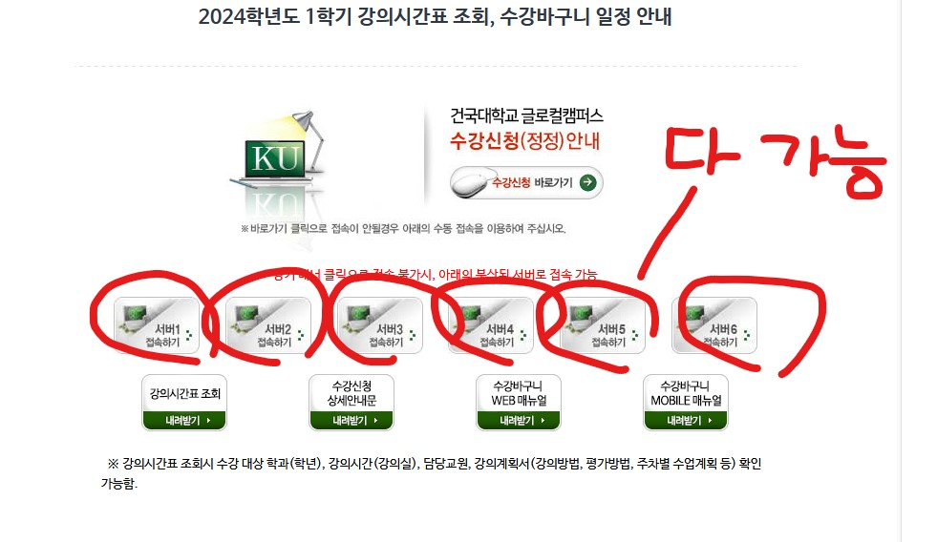
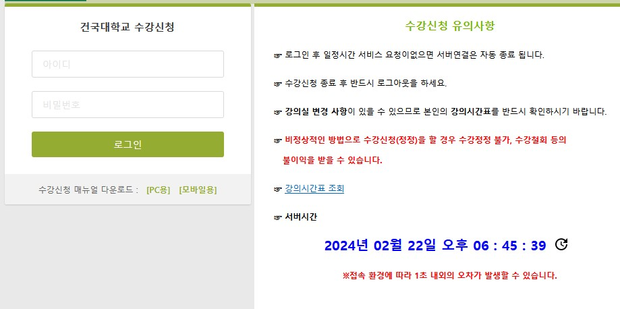
수강신청 하는법(PC)
http://kupis.kku.ac.kr/wsugang/core?attribute=timeMain
시간표 조회!
https://m.kku.ac.kr/user/boardList.do?command=view2&boardId=1489&boardSeq=112831&categoryId=&categoryDepth=&id=wwwkr_070102000000&siteId=wwwkr&codyMenuSeq=
학사공지 참고

Slide 19
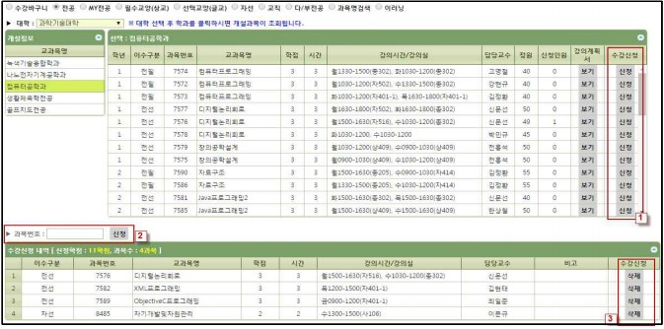

수강신청 하는법(PC)
필수!!
예시:
1. 내가 듣고 싶은 수업에 과목코드를 메모장에 적어 복사 해놓는다.
2. 사진(2)에 과목코드 명을 복붙한다.

Slide 20
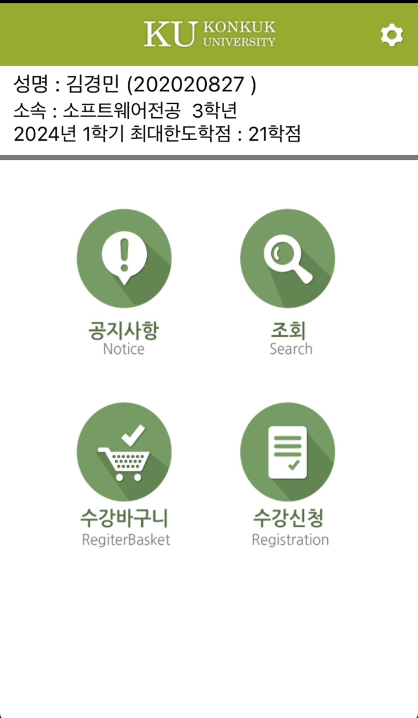
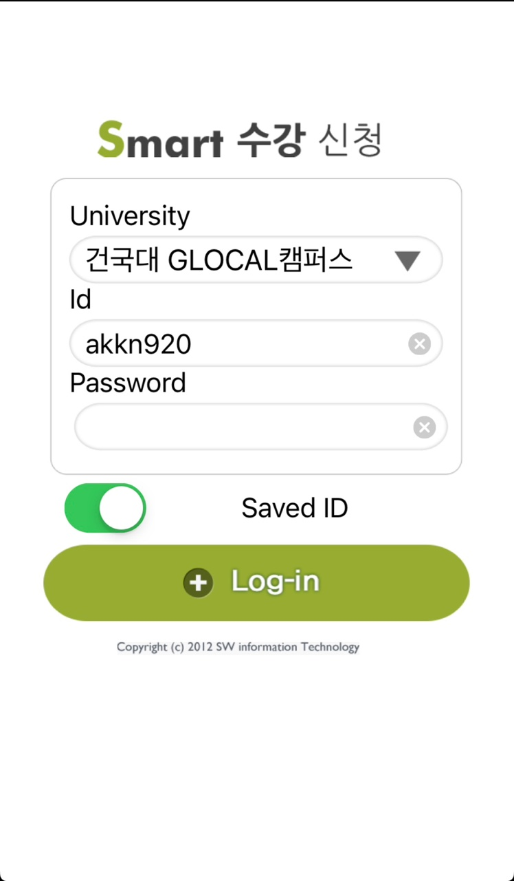
수강신청 하는법(모바일) 추천!!
건국대학교 수강신청 다운

Slide 21
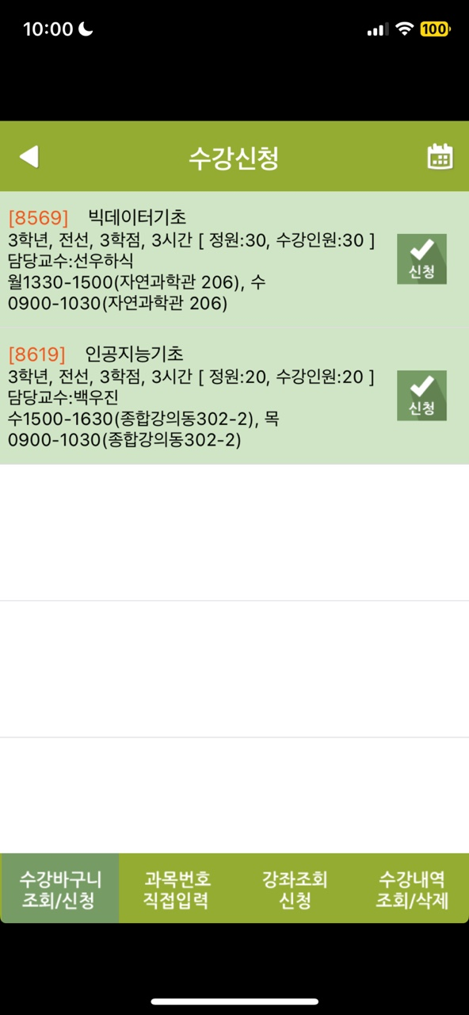
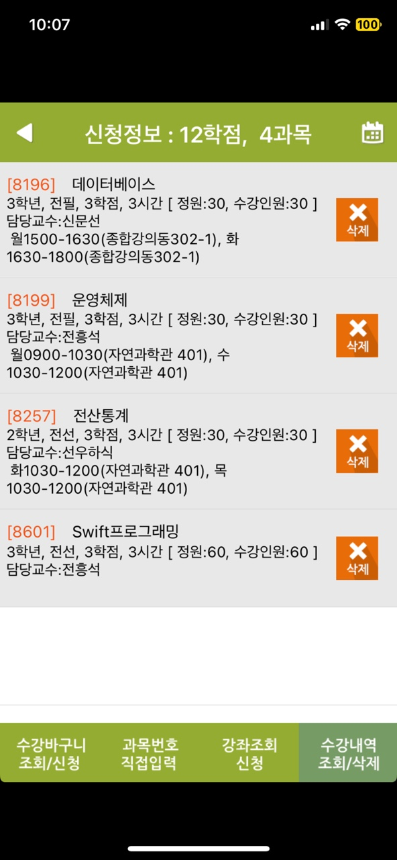
수강신청 하는법(모바일)

Slide 22
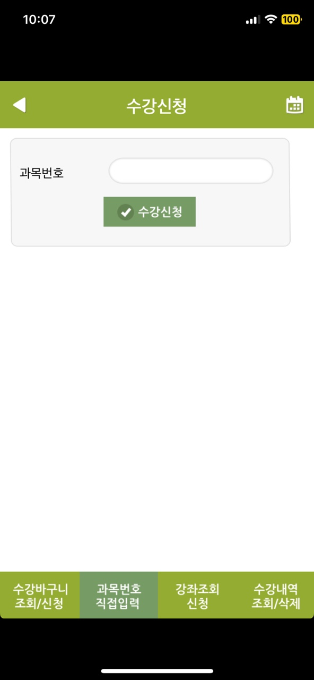
수강신청 하는법(모바일)
1. 내가 희망하는 수업에 과목코드를 메모장에 적는다
2. 과목번호칸에 과목코드를 입력한다

Slide 23
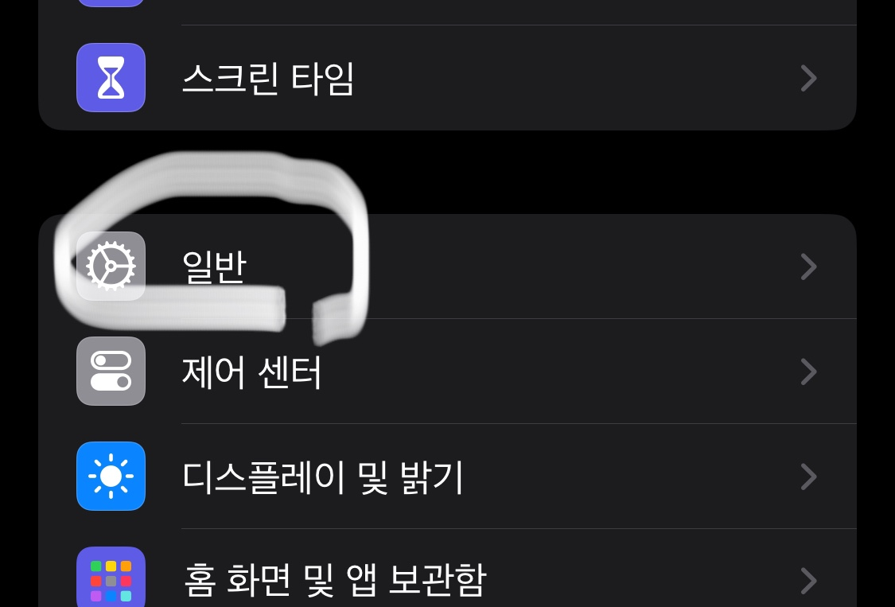
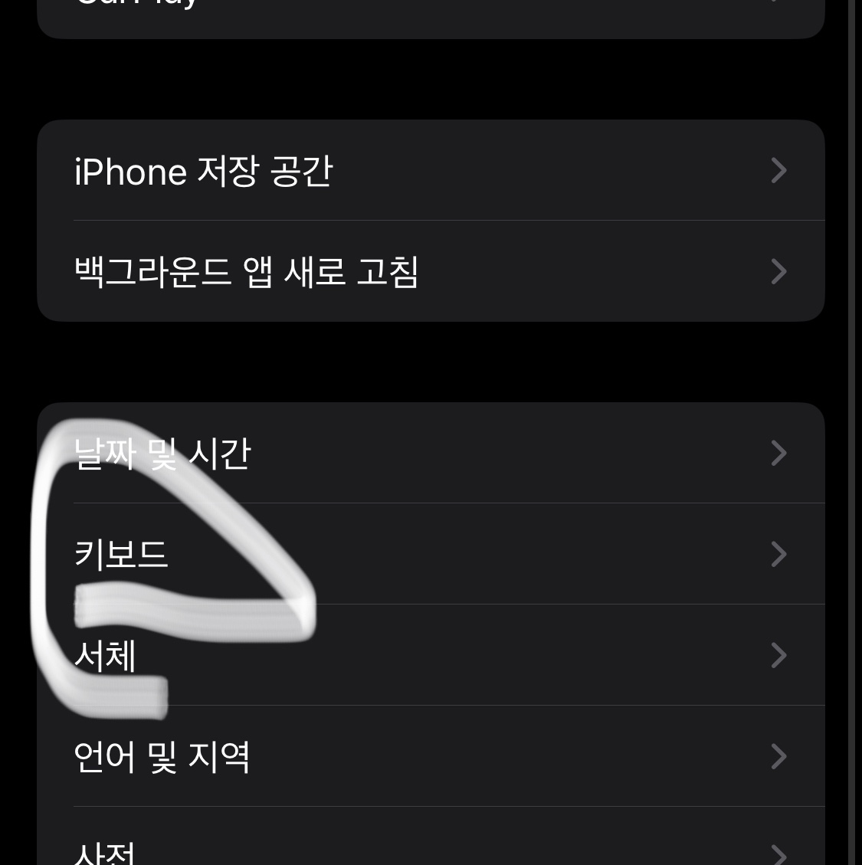
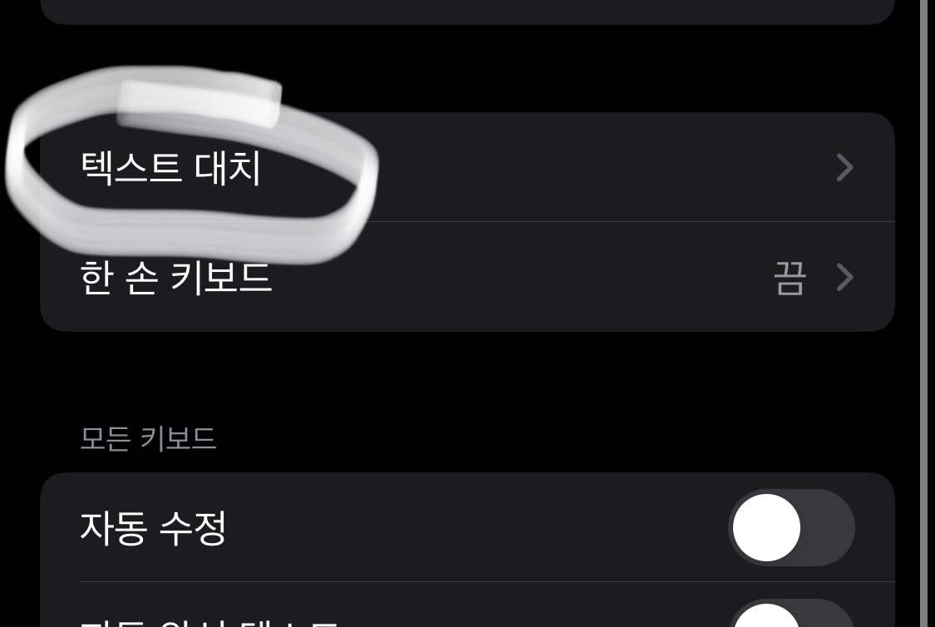
수강신청 하는법(모바일)
팁!
아이폰 예시
설정 -> 일반 -> 키보드 -> 텍스트 대치 활용한다

Slide 24
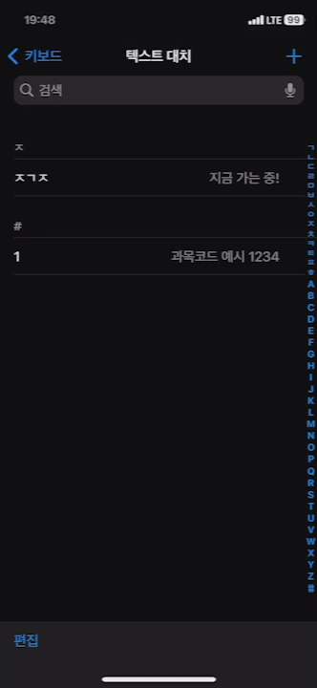
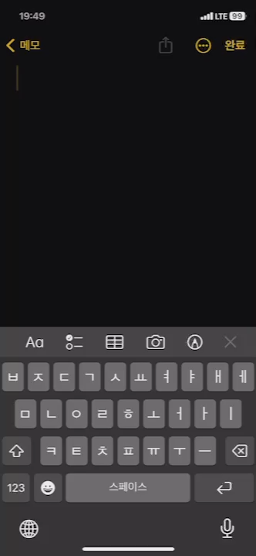
수강신청 하는법(모바일)
문구에는 자신이 원하는 코드 입력, 단축키는 자신이편한것으로 설정 한다음 단축키 입력후 스페이스바를 누르면 문구가 나온다!

Slide 25
다음 시간 예정
1
2
학과 탐색 동영상 시청
학과 탐색 Q&A 나누기,
학과 소모임 소개 및 정보 공유
3
4
교수님께 질문하고 싶은 것,
더 알고 싶고 궁금한 질문 2개씩 선정
Q&A

Slide 26

Q&A
사소한 것 OK
최소 한가지.. 질문 부탁드립니다.

